Slide 1
기초프로그래밍 실습
화요일반
(한채윤 : 010-3283-1772)

Slide 2
VISUAL STUDIO 2017
자신의 계정으로 로그인 (없으면 만들 것)
프로젝트 만들기
파일 -> 새로 만들기 -> 프로젝트 -> Visual C++ ->
Windows 데스크톱 -> Windows 데스크톱 마법사->
(확인) - > 빈 프로젝트 체크 - > (확인)
소스파일 만들기
‘소스파일’ 오른쪽 클릭 -> 추가 -> 새 항목 ->
C++ 파일 -> 확장자 [ .c ]로 -> (추가)

Slide 3
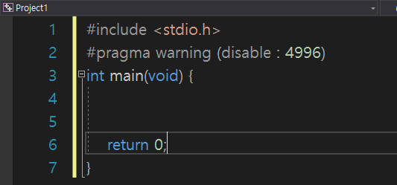
가장 기본적인 틀, 이젠 외우자!

Slide 4
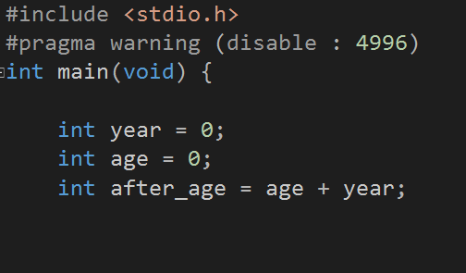
자주 하는 실수 BEST 5
printf() 쓸 때, 변수명 앞에 & 붙이지 말기!
(변수값이 아니라 변수의 주소가 출력됨)
scanf() 쓸 때, 문장 끝에 \n 사용하지 말기!
문장 끝에 항상 세미콜론(;) !!!!
변수 선언은 항상 맨 앞에
식 써줄 때, 위치 주의하기

Slide 5
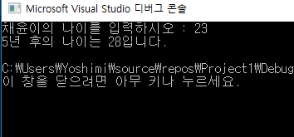
복습
define을 이용할 것!

Slide 6
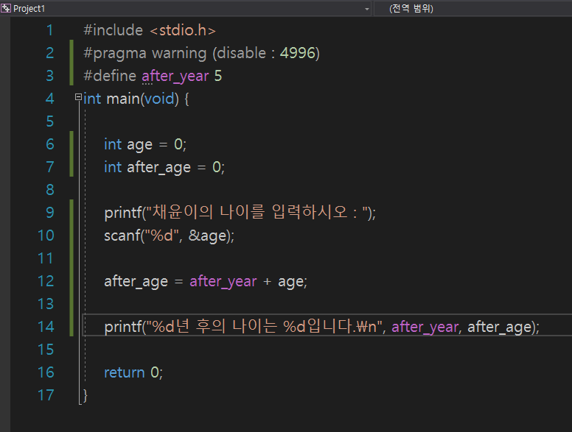
정답

Slide 7
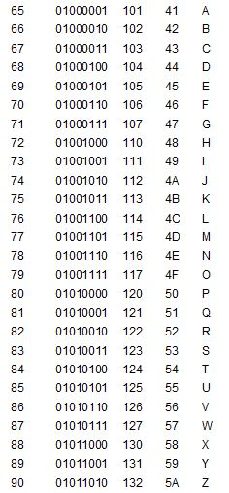
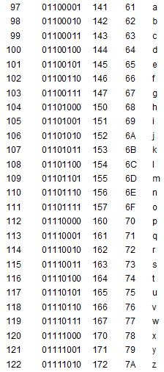
아스키 코드

Slide 8
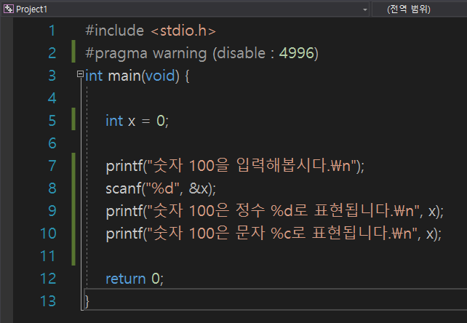
아스키 코드

Slide 9
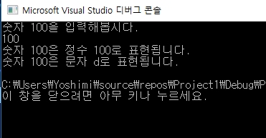
?신기하쥬?

Slide 10
제어 문자
인쇄되지 않고 주로 제어 목적으로 이용되는 문자
Ex. \n -> 줄 바꿈 문자
아스키 코드에 제어 문자도 정의되어 있다

Slide 11
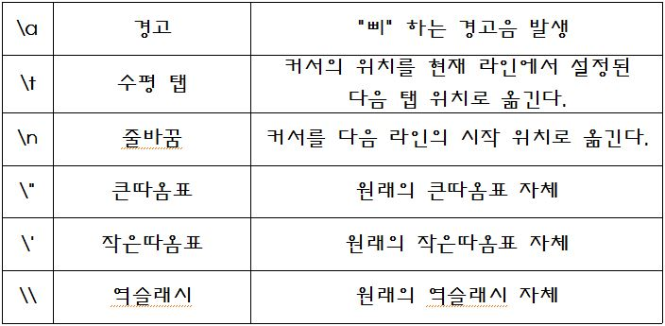
제어 문자

Slide 12
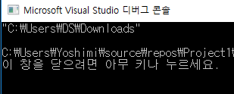
제어 문자로 해보자!
이거 보고 하자! ->

Slide 13
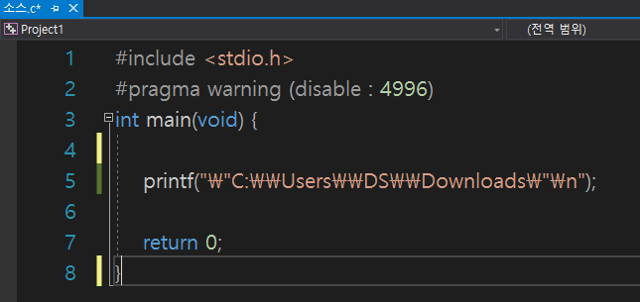
제어 문자 정답

Slide 14
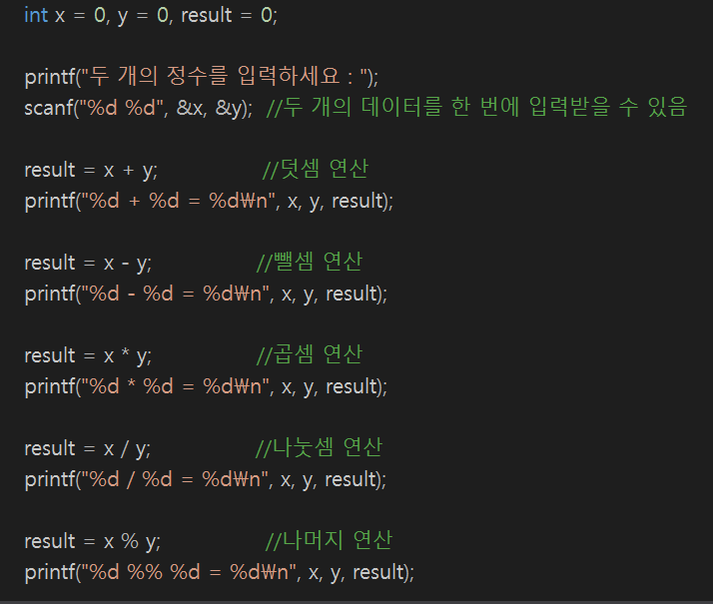
산술연산자
<- 우선 해볼까?

Slide 15
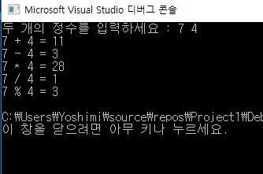
이렇게 나오나요?
엥 근데 7/4 = 1.75 아닌가요?
엄 그럼,,,int result를 float result로 하면 되는 거
아 닌 가 요 !!! (뿌듯)

Slide 16
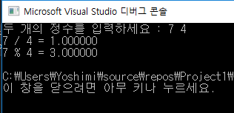
바꿔보면 이렇게 나옵니다
ㅁㄴㅇㄹ
int result를 float result로
바꿨지만 여전히 1.75는
결과값으로 출력되지 않음!
컴퓨터에서의 정수 계산과 실수 계산은 하드웨어 자체가 달라진다.
정수끼리의 연산은 정수 하드웨어를 사용하기 때문에
결과도 반드시 정수로 나온다

Slide 17
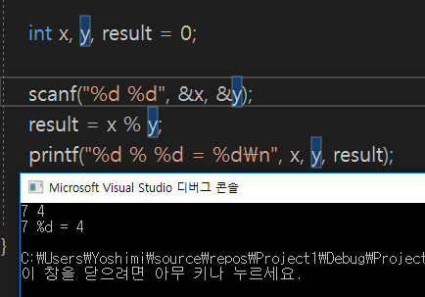
왜 나머지 연산에서 %%?
printf에서는
“퍼센트 기호(%)”가
포맷 출력을 위한
특수한 의미로 사용

Slide 18
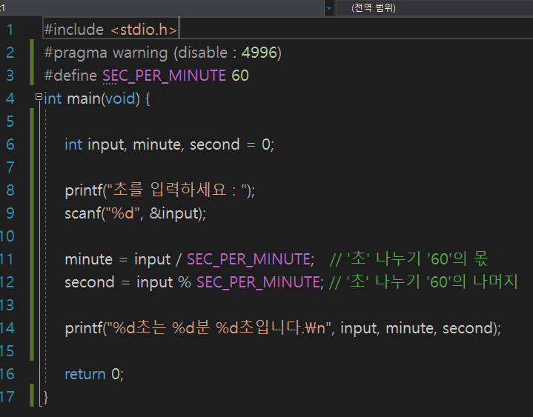
산술연산자

Slide 19
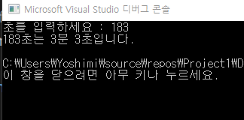
결과창

Slide 20
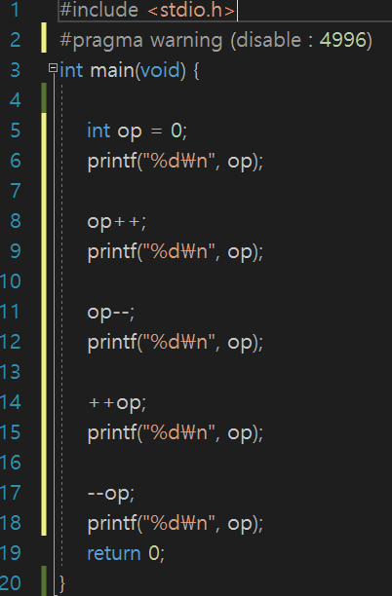
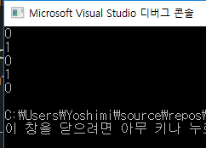
증감연산자

Slide 21
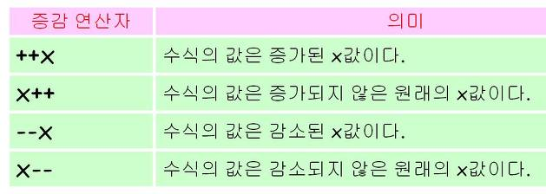
증감연산자
값을 1씩 증가시키거나 감소시키는 역할
C언어는 절차적 언어
++x : 현재 라인에서 1을 증가
x++ : 다음 라인에서 1을 증가
--x : 현재 라인에서 1을 감소
x-- : 다음 라인에서 1을 감소
++x는 x의 값을 먼저 증가시키고 증가된 x의 값을 수식에 사용한다.
X++은 x의 이전 값을 수식에 사용한 후 x의 값을 증가 시키게 된다.

Slide 22
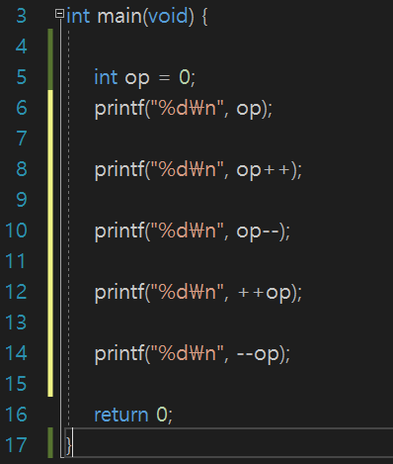
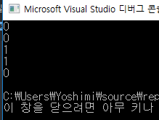
그렇다면 이 땐…?

Slide 23
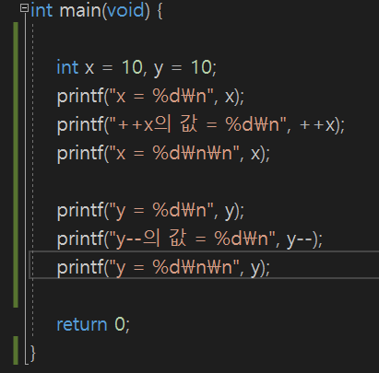
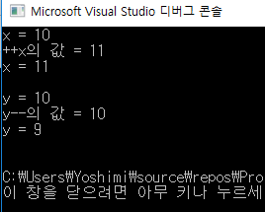
완벽히 이해해볼까?

Slide 24
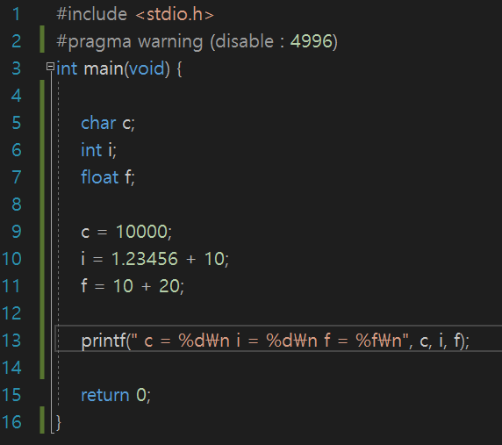
자동 형변환
10000은 문자형으로 내림 변환
1.23456 + 10은 정수형으로 내림 변환
10 + 20은 실수형으로 올림 변환

Slide 25
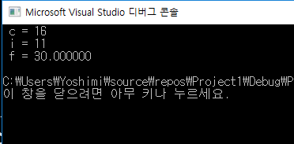
네, 결과는요?
// int -> char, 일부 값 잘리게 됨
// double -> int, 소수점 이하 사라짐
// int -> float, 정수가 실수가 됨

Slide 26
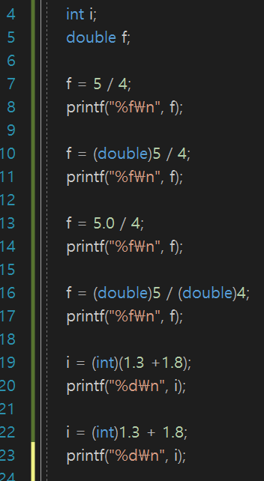
강제 형변환 명시적인 형변환
변환하고자 하는 자료형을
괄호 안에 써주면 강제 형변환이
일어난다 => 형변환(type cast) 연산자

Slide 27
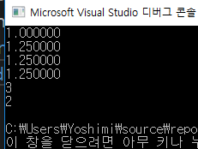
네, 결과는요?

Slide 28
관계 연산자
참이면 1, 거짓이면 0을 반환
연산 | 의미
x == y | x와 y가 같은가?
x != y | x와 y가 다른가?
x > y | x가 y보다 큰가?
x < y | x가 y보다 작은가?
x >= y | x가 y보다 크거나 같은가?
x <= y | x가 y보다 작거나 같은가?

Slide 29
논리 연산자
연산 | 의미
x && y | AND 연산, x와 y가 모두 참이면 참, 그렇지 않으면 거짓
x || y | OR 연산, x나 y 중에서 하나만 참이면 참, 모두 거짓이면 거짓
!x | NOT 연산, x가 참이면 거짓, x가 거짓이면 참

Slide 30
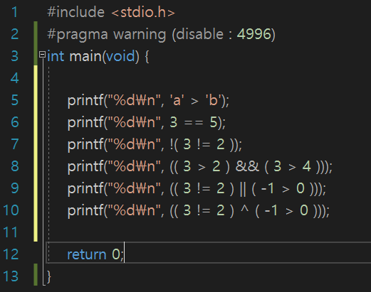
결과를 예측해보자

Slide 31
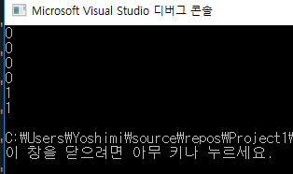
이거 맞지 맞지?

Slide 32
삼항 연산자
max_value = (x > y) ? x : y
x > y 가 참이면 max_value = x
x > y 가 거짓이면 max_value = y

Slide 33
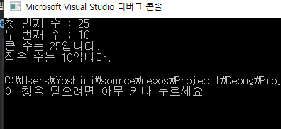
삼항연산자 연습

Slide 34
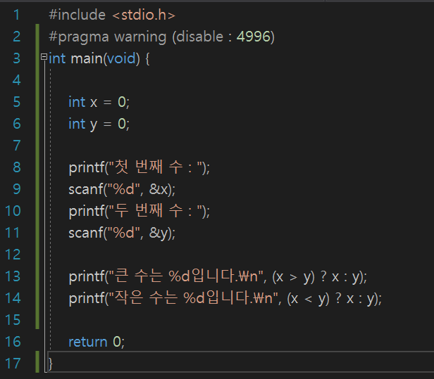
정답

Slide 35
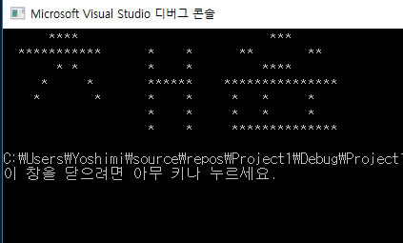
 과제 1
자기 이름 출력하기

Slide 36
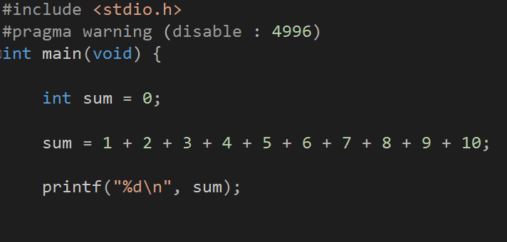
 과제 2
1부터 10까지 더해서 변수 sum에 저장하고 sum을 화면에 출력하기
조건 – 변수 2개 사용하기 (꼭!!)
<- 이렇게 하면 X

Slide 37
 과제 제출 방법
chyun414@naver.com
과제 1은 실행 결과를 캡쳐해서
과제 2는 코드를 한글 파일에 복붙해서 보내기
두 개 따로 보내지 말고 한 번에 보내기!!!!!!!!!
4월 7일 일요일
밤 11시 59분까지!!

Slide 38
집에 가자 T . T 오늘 고생 많았어요!!!!!!!

